Slide 1
Διοικητική των επιχειρήσεων
Ελληνική Δημοκρατία
Τεχνολογικό Εκπαιδευτικό Ίδρυμα Ηπείρου
Ενότητα 12 :Διαδικασίες και Συστήµατα Ελέγχου
Καραμάνης Κωνσταντίνος

Slide 2
Ανοιχτά Ακαδημαϊκά Μαθήματα στο ΤΕΙ Ηπείρου
Λογιστικής και χρηματοοικονομικής
Διοικητική των επιχειρήσεων
Ενότητα 12: Διαδικασίες και Συστήµατα Ελέγχου
Καραμάνης Κωνσταντίνος
Επίκουρος Καθηγητής
Πρέβεζα, 2015

Slide 3
Άδειες Χρήσης
Το παρόν εκπαιδευτικό υλικό υπόκειται σε άδειες χρήσης Creative Commons.
Για εκπαιδευτικό υλικό, όπως εικόνες, που υπόκειται σε άλλου τύπου άδειας χρήσης, η άδεια χρήσης αναφέρεται ρητώς.

Slide 4
Χρηματοδότηση
Το έργο υλοποιείται στο πλαίσιο του Επιχειρησιακού Προγράμματος «Εκπαίδευση και Δια Βίου Μάθηση» και συγχρηματοδοτείται από την Ευρωπαϊκή Ένωση (Ευρωπαϊκό Κοινωνικό Ταμείο) και από εθνικούς πόρους.
Το έργο «Ανοικτά Ακαδημαϊκά Μαθήματα στο TEI Ηπείρου» έχει χρηματοδοτήσει μόνο τη αναδιαμόρφωση του εκπαιδευτικού υλικού.
Το παρόν εκπαιδευτικό υλικό έχει αναπτυχθεί στα πλαίσια του εκπαιδευτικού έργου του διδάσκοντα.

Slide 5
Σκοποί ενότητας
Ολοκληρώνοντας την ενότητα θα πρέπει να είστε σε θέση να :
Γνωρίζετε τη διαδικασία του ελέγχου
Ορίζετε τους τύπους των ελέγχων
Γνωρίζετε τα βήματα διαδικασίας του ελέγχου
Διακρίνετε τα εργαλεία ελέγχου

Slide 6
Περιεχόμενα ενότητας
Έλεγχος
Τύποι ελέγχων
Εσωτερικός και εξωτερικός έλεγχος
Βήματα διαδικασίας ελέγχου
Εργαλεία ελέγχου

Slide 7
Χρήση Διατάξεων

Slide 8
Ενότητα 12: Διαδικασίες και Συστήµατα Ελέγχου
Διοικητική των επιχειρήσεων

Slide 9
Η ΛΕΙΤΟΥΡΓΙΑ ΤΟΥ ΕΛΕΓΧΟΥ
Διαδικασία µέτρησης της απόδοσης και της ανάληψης δράσης για τη διασφάλιση των επιθυµητών αποτελεσµάτων.
Διασφαλίζει ότι γίνονται τα σωστά πράγµατα, µε το σωστό τρόπο και τη σωστή στιγµή, σύµφωνα µε τον προγραµµατισµό, την οργάνωση και την ηγεσία.

Slide 10
Σχήµα 1. Ο ρόλος του ελέγχου στη διαδικασία του µάνατζµεντ
Πηγή: Schermerhorn J.R., 2012

Slide 11
Τύποι Ελέγχων: 1. Έλεγχοι Πρόδρασης
Λαµβάνουν χώρα πριν ξεκινήσει η εργασιακή
δραστηριότητα.
Διασφαλίζουν ότι:
Οι στόχοι είναι σαφείς.
Έχουν τεθεί οι σωστές κατευθύνσεις.
Είναι διαθέσιµοι οι κατάλληλοι πόροι για την επίτευξη των στόχων.
Επικεντρώνονται στην ποιότητα των πόρων.

Slide 12
Τύποι Ελέγχων: 2. Έλεγχοι παράλληλης δράσης
Επικεντρώνονται στο τι συµβαίνει κατά τη διάρκεια της εργασιακής διαδικασίας.
Παρακολουθούν τις συνεχιζόµενες δράσεις για να διασφαλίσουν ότι όλα γίνονται σύµφωνα µε το σχέδιο.

Slide 13
Τύποι Ελέγχων: 3. Έλεγχοι ανάδρασης
Λαµβάνουν χώρα µετά την ολοκλήρωση της εργασίας.
Επικεντρώνονται στην ποιότητα των τελικών αποτελεσµάτων.
Παρέχουν χρήσιµες πληροφορίες για τη βελτίωση των µελλοντικών δράσεων.

Slide 14
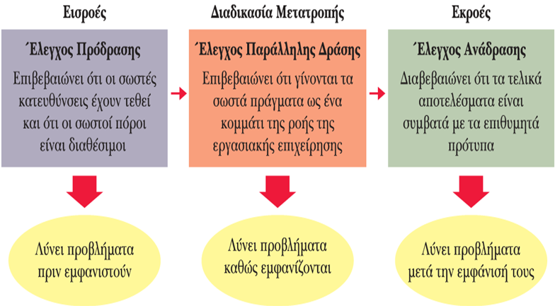
Σχήµα 2. Έλεγχοι πρόδρασης, παράλληλης δράσης και ανάδρασης
Πηγή: Schermerhorn J.R., 2012

Slide 15
Συστήµατα Ελέγχου
Εσωτερικός έλεγχος: βασίζεται στην αυτοπειθαρχία κατά την εκτέλεση των εργασιών και απαιτεί µεγάλο βαθµό εµπιστοσύνης.
Εξωτερικός έλεγχος: λαµβάνει χώρα µέσω της προσωπικής επίβλεψης και της χρήσης πρότυπων διοικητικών συστηµάτων.

Slide 16
Εναλλακτικές Εξωτερικού Ελέγχου
Γραφειοκρατικός ή διοικητικός έλεγχος: επηρεάζει τη συµπεριφορά µέσα από την εξουσία, τις πολιτικές, τις πρότυπες διαδικασίες, τις περιγραφές εργασίας, τους προϋπολογισµούς και την καθηµερινή επίβλεψη.
Έλεγχος επιχειρησιακής κουλτούρας ή δεοντολογικός έλεγχος: επηρεάζει τη συµπεριφορά µέσα από νόρµες και προσδοκίες που θέτει η οργανωσιακή κουλτούρα.
Έλεγχος αγοράς ή κανονιστικός έλεγχος: επηρεάζει τη συµπεριφορά µέσα από την επιρροή που ασκεί ο ανταγωνισµός της αγοράς.

Slide 17
ΒΗΜΑΤΑ ΤΗΣ ΔΙΑΔΙΚΑΣΙΑΣ ΕΛΕΓΧΟΥ
Βήµα 1: καθορισµός στόχων και προτύπων.
Βήµα 2: µέτρηση των αποτελεσµάτων απόδοσης.
Βήµα 3: σύγκριση αποτελεσµάτων µε τους στόχους και τα πρότυπα.
Βήµα 4: ανάληψη διορθωτικής δράσης.

Slide 18
Βήµα 1: Καθορισµός στόχων και προτύπων
Αρχίζει µε τον προγραµµατισµό, όπου θέτονται οι στόχοι απόδοσης και τα πρότυπα µέτρησης.
Πρότυπα εκροών: µετρούν τα αποτελέσµατα απόδοσης µε βάση την ποσότητα, την ποιότητα, το κόστος ή το χρόνο (π.χ. αύξηση των πωλήσεων, ποσοστό λαθών στην παραγωγή κ.λπ.)
Πρότυπα εισροών: µετρούν τις εργασιακές προσπάθειες που δαπανώνται σε ένα αποδοτικό έργο (π.χ. ολοκλήρωση διδακτέας ύλης στο εξάµηνο, έγκαιρη διόρθωση γραπτών κ.λπ.)

Slide 19
Βήµα 2: Μέτρηση των αποτελεσµάτων απόδοσης
Στόχος είναι η ακριβής µέτρηση των αποτελεσµάτων της πραγµατικής απόδοσης και των προσπαθειών για απόδοση.
Πρέπει να εντοπίζει τυχόν σηµαντικές διαφορές µεταξύ των πραγµατικών αποτελεσµάτων και του αρχικού σχεδίου.
Τα πρότυπα εκροών και εισροών χρησιµοποιούνται για να τεκµηριωθούν τα αποτελέσµατα.

Slide 20
Βήµα 3: Σύγκριση των αποτελεσµάτων µε τους στόχους και τα πρότυπα
Η ανάγκη για δράση αντικατοπτρίζει τη διαφορά ανάµεσα στην επιθυµητή και την πραγµατική απόδοση.
Μέθοδοι σύγκρισης:
Ιστορική σύγκριση (π χ οι εµπειρίες του παρελθόντος χρησιµοποιούνται για να αξιολογηθεί η τρέχουσα απόδοση)
Σχετική σύγκριση (π.χ. η απόδοση συγκρίνεται µε αυτή άλλων ανθρώπων ή οργανισµών)
Σύγκριση µηχανικής (π.χ. µέτρηση των δροµολογίων των οδηγών ώστε να καθοριστούν οι αναµενόµενοι χρόνοι παράδοσης)

Slide 21
Βήµα 4: Ανάληψη διορθωτικής δράσης
Αναλαµβάνεται δράση όταν υπάρχει ασυµφωνία µεταξύ της επιθυµητής και της πραγµατικής απόδοσης.
Μάνατζµεντ κατ’ εξαίρεση: επικεντρώνει την προσοχή στις καταστάσεις όπου υπάρχει η µεγαλύτερη ανάγκη για διορθωτικές ενέργειες.
Προβληµατικές καταστάσεις: οι πραγµατικές αποδόσεις είναι µικρότερες από τις επιθυµητές.
Καταστάσεις ευκαιριών: οι πραγµατικές αποδόσεις είναι υψηλότερες από τις επιδιωκόµενες.

Slide 22
Σχήµα 3. Τα βήµατα στη διαδικασία ελέγχου
Πηγή: Robbins S., Decento D. και Coulter M. , 2012

Slide 23
ΕΡΓΑΛΕΙΑ ΕΛΕΓΧΟΥ ΚΑΙ ΤΕΧΝΙΚΕΣ: 1. Συστήµατα πειθαρχίας εργαζοµένων
Πειθαρχία:η προσπάθεια επηρεασµού της συµπεριφοράς µέσω της επίπληξης.
Προοδευτική πειθαρχία: συνδέει τις επιπλήξεις µε τη δριµύτητα και τη συχνότητα των παραβάσεων.
Το σύστηµα της προοδευτικής πειθαρχίας λαµβάνει υπόψη τη σοβαρότητα του προβλήµατος, τη συχνότητα εµφάνισης κ.λπ.

Slide 24
Στην Πράξη: Για να είναι αποτελεσµατικές, οι επιπλήξεις πρέπει:
Να είναι άµεσες.
Να απευθύνονται στις πράξεις, όχι στην προσωπικότητα.
Να εφαρµόζονται µε συνέπεια.
Να είναι ενηµερωτικές.
Να γίνονται σε υποστηρικτικό περιβάλλον.
Να υποστηρίζουν ρεαλιστικούς κανόνες.

Slide 25
ΕΡΓΑΛΕΙΑ ΕΛΕΓΧΟΥ ΚΑΙ ΤΕΧΝΙΚΕΣ: 2. Έλεγχος (διαχείριση) έργων
Διαβεβαιώνει ότι οι δραστηριότητες που απαιτούνται για να ολοκληρωθεί ένα έργο (projects) έχουν σχεδιαστεί σωστά και ολοκληρώνεται στο σωστό χρόνο.
Διάγραµµα Gantt: γραφική απεικόνιση των προγραµµατισµένων εργασιών που απαιτούνται για την ολοκλήρωση ενός project
CPM/PERT: συνδυασµός της µεθόδου του κριτικού µονοπατιού και της αξιολόγησης προγράµµατος και τεχνικής ανασκόπησης.

Slide 26
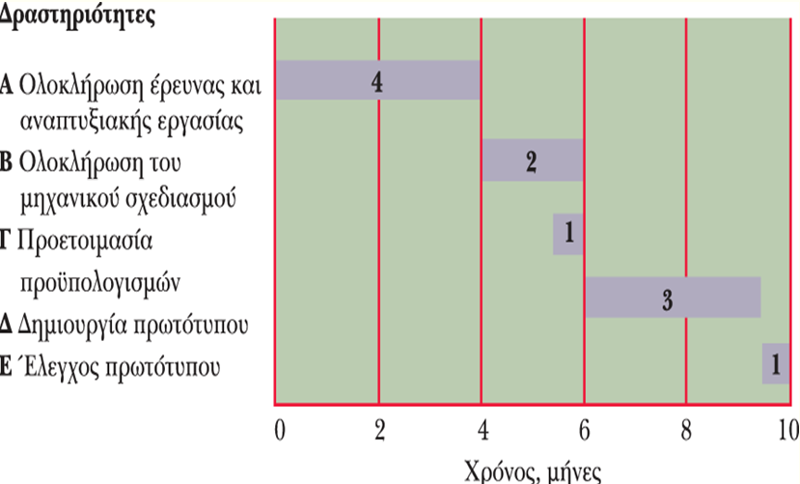
Σχήµα 4. Παράδειγµα διαγράµµατος του Gantt για ένα νέο πρωτότυπο κινητό τηλέφωνο
Πηγή: Schermerhorn J.R., 2012

Slide 27
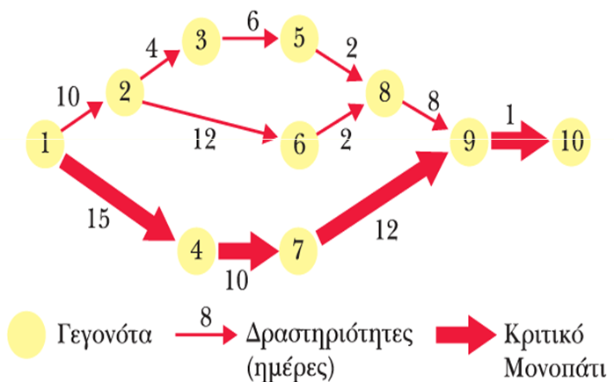
Σχήµα 5.Παράδειγµα διαγράµµατος δικτύου CPM/PERT
Πηγή: Schermerhorn J.R., 2012

Slide 28
ΕΡΓΑΛΕΙΑ ΕΛΕΓΧΟΥ ΚΑΙ ΤΕΧΝΙΚΕΣ: 3. Οικονοµικοί Έλεγχοι
Οικονοµική προστιθέµενη αξία: µέτρο της οικονοµικής αξίας που δηµιουργείται όταν τα κέρδη είναι υψηλότερα από το κόστος κεφαλαίου.
Προστιθέµενη αξία αγοράς: µέτρο απόδοσης της χρηµατιστηριακής αξίας σε σχέση µε το κόστος κεφαλαίου.
Όσο υψηλότερη είναι η ΟΠΑ, τόσο καλύτερα και σωστά χρησιµοποίει ο οργανισµός τα περιουσιακά του στοιχεία.
Υπολογισµός ΟΠΑ= λειτουργικά κέρδη µετά φόρων
τυπικά κόστη κεφαλαίου (βραχ. χρέη, επιτόκια δανείων και τα αδιανέµητα κέρδη)

Slide 29
ΕΡΓΑΛΕΙΑ ΕΛΕΓΧΟΥ ΚΑΙ ΤΕΧΝΙΚΕΣ: 4. Βασικοί Οικονοµικοί Δείκτες
Ρευστότητα: µετρά την ικανότητα του οργανισµού να ανταποκρίνεται στις βραχυχρόνιες υποχρεώσεις
Όσο ↑ ⇒ περισσότερα περιουσιακά στοιχεία και λιγότερες υποχρεώσεις.
Μόχλευση: µετράει τη χρήση του χρέους
Όσο ↓ ⇒ λιγότερα χρέη και περισσότερα περιουσιακά στοιχεία.

Slide 30
ΕΡΓΑΛΕΙΑ ΕΛΕΓΧΟΥ ΚΑΙ ΤΕΧΝΙΚΕΣ: 4. Βασικοί Οικονοµικοί Δείκτες
Διαχείριση ενεργητικού: µετρά την αποδοτικότητα του ενεργητικού και του αποθεµατικού
Όσο ↑ ⇒ περισσότερες πωλήσεις και λιγότερα περιουσιακά στοιχεία ή αποθεµατικό.
Κερδοφορία: µετρά την ικανότητα απόκτησης µεγαλύτερων κερδών από τα κόστη
Όσο ↑ ⇒ περισσότερα κέρδη από πωλήσεις, περιουσιακά στοιχεία και µετοχές.

Slide 31
ΕΡΓΑΛΕΙΑ ΕΛΕΓΧΟΥ ΚΑΙ ΤΕΧΝΙΚΕΣ: 5. Ισόρροπη Στοχοθέτηση και Μέτρηση Δεικτών Απόδοσης
Ισόρροπη στοχοθέτηση: χρησιµοποίηση συγκεκριµένων παραγόντων για την ανάπτυξη των στόχων και µέτρων για τη στοχοθεσία.
Σύστηµα αξιολόγησης µετρήσιµων στόχων: αυτό που συµβαίνει µέσα στον οργανισµό µετριέται για να καταγράφονται και να παρακολουθούνται τα αποτελέσµατα απόδοσης.

Slide 32
Ισόρροπη στοχοθέτηση: Παράγοντες ανάπτυξης στόχων και µέτρων
Οικονοµική απόδοση:
Στόχοι: επιβίωση, επιτυχία, ευηµερία
Μέτρα: αύξηση πωλήσεων, απόδοση µετοχής κ.λπ.
Ικανοποίηση πελατών:
Στόχοι: νέα προϊόντα, ποιοτική προσφορά προϊόντων
Μέτρα: ποσοστό έγκαιρης παράδοσης των προϊόντων κ.λπ.

Slide 33
Ισόρροπη στοχοθέτηση: Παράγοντες ανάπτυξης στόχων και µέτρων
Βελτίωση εσωτερικής διαδικασίας:
Στόχοι: κατασκευαστική τελειότητα, παραγωγικότητα σχεδιασµού κ.λπ.
Μέτρα: κατασκευαστική αποδοτικότητα, χρόνος προσφοράς νέων προϊόντων κ.λπ.
Καινοτοµία και µάθηση: Στόχοι: ηγεσία τεχνολογίας, συγχρονισµός µε την αγορά
Μέτρα: χρόνος ανάπτυξης νέων τεχνολογιών, χρόνος εισαγωγής νέας παραγωγής κ.λπ.

Slide 34
Βιβλιογραφία
Εισαγωγή στο Management (2012), Schermerhorn J.R.
Διοίκηση Επιχειρήσεων (2012), Robbins S., Decento D. και Coulter M.

Slide 35
Σημείωμα Αναφοράς
Copyright Τεχνολογικό Ίδρυμα Ηπείρου. Καραμάνης Κωνσταντίνος
Διοικητική των επιχειρήσεων
Έκδοση: 1.0 Πρέβεζα,2015.
Καραμάνης, Κ. (2015). Διοικητική των επιχειρήσεων. ΤΕΙ Ηπείρου
Διαθέσιμο από τη δικτυακή διεύθυνση:
http://eclass.teiep.gr/OpenClass/courses/ACC141/
Διοικητική των επιχειρήσεων, Ενότητα 12 ΤΜΗΜΑ ΛΟΓΙΣΤΙΚΗΣ ΚΑΙ ΧΡΗΜΑΤΟΙΚΟΝΟΜΙΚΗΣ , ΤΕΙ ΗΠΕΙΡΟΥ - Ανοιχτά Ακαδημαϊκά Μαθήματα στο ΤΕΙ Ηπείρου

Slide 36
Σημείωμα Αδειοδότησης
Το παρόν υλικό διατίθεται με τους όρους της άδειας χρήσης Creative Commons Αναφορά Δημιουργού-Μη Εμπορική Χρήση-Όχι Παράγωγα Έργα 4.0 Διεθνές [1] ή μεταγενέστερη. Εξαιρούνται τα αυτοτελή έργα τρίτων π.χ. φωτογραφίες, Διαγράμματα κ.λ.π., τα οποία εμπεριέχονται σε αυτό και τα οποία αναφέρονται μαζί με τους όρους χρήσης τους στο «Σημείωμα Χρήσης Έργων Τρίτων».
Ο δικαιούχος μπορεί να παρέχει στον αδειοδόχο ξεχωριστή άδεια να χρησιμοποιεί το έργο για εμπορική χρήση, εφόσον αυτό του ζητηθεί.
[1]
http://creativecommons.org/licenses/by-nc-nd/4.0/deed.el

Slide 37
Τέλος Ενότητας
Επεξεργασία: Δαπόντας Δημήτριος
Πρέβεζα,2015

Slide 38
Σημειώματα
Διοικητική των επιχειρήσεων, Ενότητα 12 ΤΜΗΜΑ ΛΟΓΙΣΤΙΚΗΣ ΚΑΙ ΧΡΗΜΑΤΟΙΚΟΝΟΜΙΚΗΣ , ΤΕΙ ΗΠΕΙΡΟΥ - Ανοιχτά Ακαδημαϊκά Μαθήματα στο ΤΕΙ Ηπείρου

Slide 39
Διατήρηση Σημειωμάτων
Οποιαδήποτε αναπαραγωγή ή διασκευή του υλικού θα πρέπει να συμπεριλαμβάνει:
το Σημείωμα Αναφοράς
το Σημείωμα Αδειοδότησης
τη Δήλωση Διατήρησης Σημειωμάτων
το Σημείωμα Χρήσης Έργων Τρίτων (εφόσον υπάρχει)
μαζί με τους συνοδευόμενους υπερσυνδέσμους.
Διοικητική των επιχειρήσεων, Ενότητα 12 ΤΜΗΜΑ ΛΟΓΙΣΤΙΚΗΣ ΚΑΙ ΧΡΗΜΑΤΟΙΚΟΝΟΜΙΚΗΣ , ΤΕΙ ΗΠΕΙΡΟΥ - Ανοιχτά Ακαδημαϊκά Μαθήματα στο ΤΕΙ Ηπείρου

Slide 40
Τέλος Ενότητας

